Slide 1
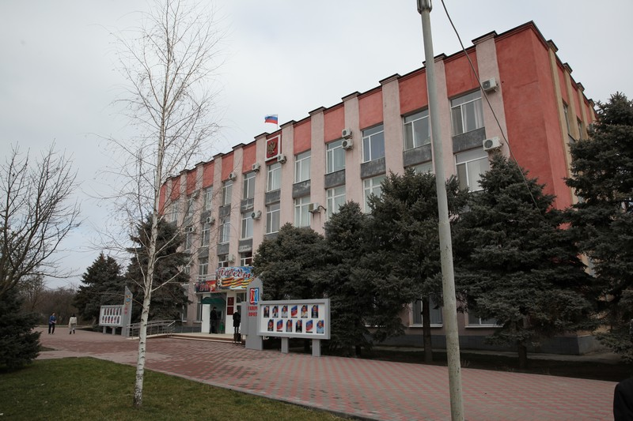
Решение «О внесении изменений в решение совета Курского муниципального района Ставропольского края
от 07 декабря 2018 г. № 97 «О бюджете Курского муниципального района Ставропольского края на 2019 год и плановый период 2020 и 2021 годов»
от 22 марта 2019 года № 114

Slide 2
1. На основании постановления правительства Ставропольского края от 15 февраля 2019 г. «О распределении в 2019 году субсидий из бюджета Ставропольского края бюджетам муниципальных районов и городских округов Ставропольского края на проведение информационно-пропагандистских мероприятий, направленных на профилактику идеологии терроризма на территории муниципальных образований Ставропольского края», распоряжения администрации Курского муниципального района Ставропольского края от 19 февраля 2019 г. № 19-рк «О выделении денежных средств на выплату материальной помощи», распоряжения администрации Курского муниципального района Ставропольского края от 07 марта 2019 г. № 75-р «О внесении на рассмотрение совета Курского муниципального района Ставропольского края предложений о распределении свободных остатков бюджетных средств, образовавшихся по состоянию на 01 января 2019 г.», письма министерства образования Ставропольского края от 05 февраля 2019 г. №16-44/1098 «О решении комиссии по отбору муниципальных районов и городских округов Ставропольского края на проведение работ по благоустройству территорий муниципальных образовательных организаций Ставропольского края в рамках реализации подпрограммы «Развитие дошкольного, общего и дополнительного образования» государственной программы Ставропольского края «Развитие образования» и уведомлений, поступивших от министерства образования Ставропольского края, министерства труда и социальной защиты населения Ставропольского края
увеличены бюджетные ассигнования на следующие мероприятия:
проведение информационно-пропагандистских мероприятий, направленных на профилактику идеологии терроризма - 100,00 тыс. рублей;
благоустройство территорий муниципальных
общеобразовательных организаций - 7 679,23 тыс. рублей
(СОШ №2, №5);

Slide 3
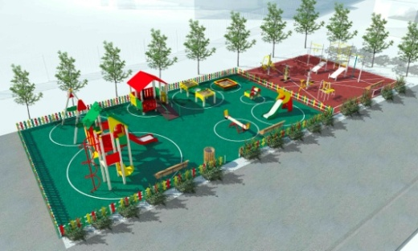
проведение информационно-пропагандистских мероприятий, направленных на профилактику идеологии терроризма - 100,00 тыс. рублей;
благоустройство территорий муниципальных
общеобразовательных организаций - 7 679,23 тыс. рублей
(СОШ №2, №5);
осуществление переданного полномочия Российской Федерации по обеспечению ежегодной денежной выплаты лицам, награжденным нагрудным знаком «Почетный донор России» - 64,11 тыс. рублей;
ремонт помещений, предоставляемых в 2019 году для работы сотрудников, замещающих должности участкового уполномоченного полиции, на обслуживаемом административном участке – 12,00 тыс. рублей;
выплату единовременного пособия на погребение - 62,71 тыс. рублей;

Slide 4
2. Согласно фактически поступивших доходов от оказания платных услуг и компенсации затрат государства в бюджет Курского муниципального района, отделу образования администрации Курского муниципального района Ставропольского края увеличены бюджетные ассигнования (доходы от предпринимательской деятельности) на 145,00 тыс. рублей.
3. Свободные остатки по состоянию на 01.01.2019 года в размере 13 855,20 тыс. рублей предлагаем распределить в соответствии с распоряжением администрации Курского муниципального района Ставропольского края № 75-р от 07 марта 2019 г. «О распределении свободных остатков бюджетных средств по состоянию на 01 января 2019 года» следующим образом:
3.1. Отделу образования администрации Курского муниципального района Ставропольского края 1 108,89 тыс. рублей из них на:
подраздел 0701 «Общее образование» 660,71 тыс. рублей для оплаты выполненных работ по ремонту санитарно-гигиенических помещений групповой ячейки муниципального дошкольного общеобразовательного учреждения детского сада общеразвивающего вида с приоритетным осуществлением художественно-эстетического развития детей № 11 Курского муниципального района Ставропольского края, расположенного по адресу: Ставропольский край, Курский район, станица Курская, улица Калинина, 228;
подраздел 0702 «Общее образование» 354,68 тыс. рублей для оплаты выполненных работ по замене оконных блоков мастерских муниципального казенного общеобразовательного учреждения средней общеобразовательной школы № 10 Курского муниципального района Ставропольского края, расположенного по адресу: Ставропольский край, Курский район, станица Стодеревская, улица Щербакова, 53;
подраздел 0707 «Молодёжная политика и оздоровление детей» 93,50 тыс. рублей для увеличения количества отдыхающих детей в летний оздоровительный период в муниципальном учреждении дополнительного образования детского оздоровительно-образовательного центра «Звездный» Курского муниципального района Ставропольского края, расположенного по адресу: Ставропольский край, Курский район, станица Курская, улица Моздокская, 98.

Slide 5
3.2. Муниципальному казенному учреждению «Управление культуры» Курского муниципального района Ставропольского края на подраздел 0801 «Культура» 1 241,25 тыс. рублей, из них для проведения ремонтных работ муниципального учреждения культуры «Межпоселенческий районный Дом культуры» Курского муниципального района Ставропольского края, расположенного по адресу: Ставропольский край, Курский район, станица Курская, переулок Школьный, 14:
первого этажа с хореографическими классами 725,93 тыс. рублей;
по пожарным водоемам 515,32 тыс. рублей.
3.3. Администрации муниципального образования Курского сельсовета Курского района Ставропольского края на дополнительное финансирование расходных обязательств поселения, возникших при выполнении полномочий, установленных статьей 14 Федерального закона от 6 октября 2003 г. № 131-ФЗ «Об общих принципах организации местного самоуправления в
Российской Федерации» 8 399,35 тыс. рублей, из них на:
изготовление проектно-сметной документации на капитальный ремонт участка автомобильной дороги по улице Балтийской в ст. Курской Ставропольского края 5 283,67 тыс. рублей;
ремонт укрепленных обочин с устройством парковочных мест по улице Калинина от пер. Пролетарского до примыкания к ул. Заводской станица Курская Ставропольского края 3 115,68 тыс. рублей.
3.4. Администрации муниципального образования Серноводского сельсовета Курского района Ставропольского края на дополнительное финансирование расходных обязательств поселения, возникших при выполнении полномочий, установленных статьей 14 Федерального закона от 6 октября 2003 г. № 131-ФЗ «Об общих принципах организации местного самоуправления в Российской Федерации» 625,61 тыс. рублей на выполнение ремонтных работ Дома культуры хутора Графский расположенного по адресу: Ставропольский край, Курский район, хутор Графский, улица Восточная, 56, из них на:
ремонт коридора и кабинета 299,14 тыс. рублей;
ремонт библиотеки 326,47 тыс. рублей.

Slide 6
3.5. Администрации муниципального образования станицы Стодеревской Курского района Ставропольского края на дополнительное финансирование расходных обязательств поселения, возникших при выполнении полномочий, установленных статьей 14 Федерального закона от 6 октября 2003 г. № 131-ФЗ «Об общих принципах организации местного самоуправления в Российской Федерации» 2 480,10 тыс. рублей на ремонт автомобильной дороги в станице Стодеревской Курского района Ставропольского края, из них на:
ремонт участка автомобильной дороги общего пользования местного значения по ул. Новая (от ул. Щербакова) в станице Стодеревская Курского района Ставропольского края 2 428,14 тыс. рублей;
строительный контроль 51,96 тыс. рублей.
4. Учтены передвижки бюджетных средств по разделам, согласно поданным письмам главных распорядителей средств бюджета.

Slide 7
ОСНОВНЫЕ ХАРАКТЕРИСТИКИ БЮДЖЕТА:
с учетом
принятых изменений
первоначальный бюджет
отклонение
Доходная часть бюджета
1 304 636,57 тыс. руб.
7 022,42 тыс. руб.
1 311 658,99 тыс. руб.
Расходная часть бюджета
1 304 636,57 тыс. руб.
21 918,25 тыс. руб.
1 326 554,82 тыс. руб.
Источники финансирования дефицита бюджета
33 496,39
тыс. руб.
14 895,83
тыс. руб.
14 895,83
тыс. руб.

Slide 8
Увеличение источников финансирования бюджета
на 14 895,83 тыс. руб. произведено за счет:
направления свободных остатков местного бюджета – 13 855,20 тыс. рублей;
возврата остатков и субсидий прошлых лет 1 040,63 тыс. рублей (в том числе: отдел образования администрации Курского муниципального района Ставропольского края – 1 040,43 тыс. рубле; управление труда и социальной защиты населения администрации Курского муниципального района Ставропольского края – 0,20 тыс. рублей)

